Slide 1
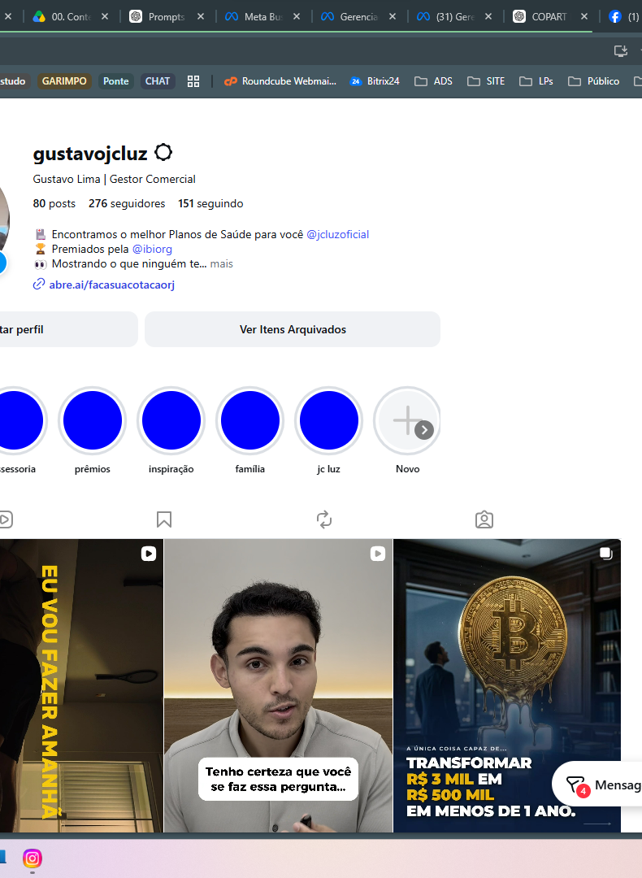
ESTRATÉGIA DE CONTEÚDO + TRÁFEGO PAGO
Gustavo Lima
Conteúdo que constrói confiança.
Tráfego que gera conversa.
Leitura de agosto de 2026 + plano de mídia para a próxima fase
NOSSA RÉGUA: CONVERSA QUALIFICADA, PROPOSTA E VENDA
Notes:
Abrir a reuniao alinhando que o plano nasce dos dados de agosto, mas tem venda como destino.
[Sources]
- file:///C:/Users/Jcluz/Pictures/Screenshots/Captura%20de%20tela%202026-08-20%20095021.png
- Google Sheets - Analise de Crescimento de Autoridade - Gustavo Lima / Postagens 2026 / agosto de 2026
- Instagram Insights - @gustavojcluz - publicacoes de 03 a 18/08/2026
[/Sources]

Slide 2
NOSSA FILOSOFIA
A gente não quer plateia. Quer venda.
View e alcance mostram que a mensagem circulou. Mas o resultado começa quando a pessoa certa confia, chama e avança.
01
Atenção
Não seguidores, gancho, retenção e alcance útil.
02
Intenção
Visita ao perfil, salvamento, compartilhamento e mensagem.
A pergunta central
Este conteúdo aproxima o cliente certo de uma conversa comercial?
03
Negócio
Lead qualificado, proposta, venda, CAC e receita.
GUSTAVO LIMA | ESTRATÉGIA 2026
02
Notes:
A equipe pode olhar metricas de atencao, desde que elas estejam ligadas a intencao e negocio.
[Sources]
- file:///C:/Users/Jcluz/Antigravity/00-Arquitetura-de-Informacoes/02%20Informa%C3%A7%C3%B5es%20Mercado/Dossie%20do%20Mercado.pdf
- https://www.facebook.com/business/ads/ad-objectives/lead-generation?locale=en_GB
[/Sources]

Slide 3
POSICIONAMENTO
O papel do perfil do Gustavo
Gustavo não precisa parecer influenciador. Precisa parecer a escolha segura.
Profissional
70%
Cotação, comparação, mercado, prova, estrutura e orientação.
30%
Pessoal
O perfil deve unir domínio de plano de saúde, presença humana e resposta comercial rápida.
Família, esporte, rotina, valores e crenças que humanizam.
100%
Coerente
Todo conteúdo deve reforçar confiança, clareza e responsabilidade.
GUSTAVO LIMA | ESTRATÉGIA 2026
03
Notes:
Defender o 70/30 como arquitetura de confianca: profissional prova competencia; pessoal reduz distancia.
[Sources]
- Direcao estrategica fornecida pelo responsavel do perfil
- file:///C:/Users/Jcluz/Pictures/Screenshots/Captura%20de%20tela%202026-08-20%20095021.png
[/Sources]

Slide 4
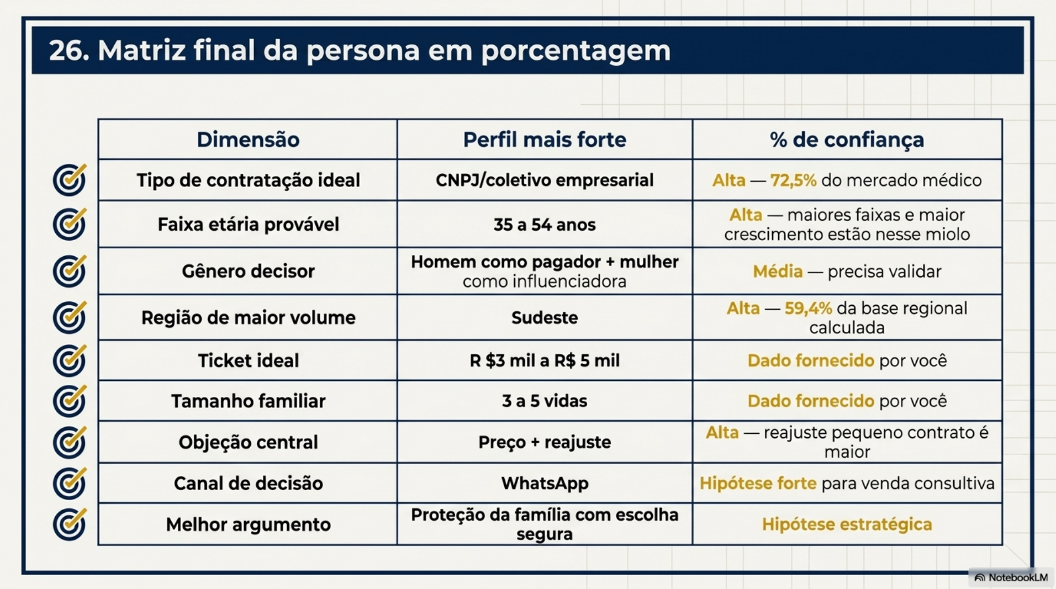
PERSONA ESSENCIAL
Quem precisa confiar na gente
CNPJ familiar
Empresário ou profissional, geralmente entre 35 e 54 anos, com família de 3 a 5 pessoas e disposição para investir R$ 3 mil a R$ 5 mil por mês.
Ele não busca o plano mais barato.
Busca rede, previsibilidade e segurança para não escolher errado.
Medos que movem a decisão: reajuste, carência, rede ruim e cláusula escondida.
GUSTAVO LIMA | ESTRATÉGIA 2026
04
Notes:
Apresentar a persona sem transformar hipotese em certeza absoluta. O ponto forte e a necessidade de seguranca na decisao.
[Sources]
- file:///C:/Users/Jcluz/Antigravity/00-Arquitetura-de-Informacoes/02%20Informa%C3%A7%C3%B5es%20Mercado/Dossie%20do%20Mercado.pdf
- file:///C:/Users/Jcluz/Antigravity/00-Arquitetura-de-Informacoes/02%20Informa%C3%A7%C3%B5es%20Mercado/Persona%202025%20%E2%80%94%20Lannister%20(CNPJ%20familiar)%20Estudo.pdf
[/Sources]

Slide 5
POSTADO X PLANEJADO
Agosto: volume quase cheio, estratégia incompleta
96,7%
5 / 15
90 / 10
do volume planejado
cotações realizadas
mix profissional / pessoal
29 posts realizados de 30 previstos
apenas 33,3% da meta de cotação
o desenho desejado era 70 / 30
O problema não foi falta de trabalho.
Foi aderência ao plano: mantivemos dois posts por dia, mas perdemos a repeticao da cotação e a camada humana do perfil.
GUSTAVO LIMA | ESTRATÉGIA 2026
05
Notes:
Usar este slide para separar disciplina de execucao e fidelidade estrategica.
[Sources]
- Google Sheets - Analise de Crescimento de Autoridade - Gustavo Lima / Postagens 2026 / agosto de 2026
[/Sources]

Slide 6
DESEMPENHO DE AGOSTO
O formato abre a porta. A pauta decide quem entra.
15.357
visualizações
Soma dos Insights das publicações lidas.
57,5%
não seguidores
Descoberta existe: mais da metade veio de fora da base.
13
novos seguidores
Crescimento atribuído diretamente aos posts.
Sem o Reel fora da curva, a média de Reels cai para aproximadamente 412: apenas 14% acima dos posts.
GUSTAVO LIMA | ESTRATÉGIA 2026
06
Notes:
A conclusao nao e 'fazer so Reels'. A conclusao e usar video para distribuicao e pauta certa para atrair o ICP.
[Sources]
- Instagram Insights - @gustavojcluz - publicacoes de 03 a 18/08/2026
[/Sources]

Slide 7
O VÍDEO FORA DA CURVA
Alcance alto não e sinal verde automático
3.713
86,9%
353
1
não seguidores
interações
seguidor
visualizações
'Pense menos, faça mais'
A lição
O pessoal pode atrair. Mas, sem uma ponte para a promessa profissional, ele entretém e vai embora.
Excelente porta de entrada.
A ponte pode ser legenda, sequência de Stories, destaque ou CTA para uma dúvida real do cliente.
GUSTAVO LIMA | ESTRATÉGIA 2026
07
Notes:
Usar o outlier como exemplo de descoberta forte e conversao direta baixa, sem desvalorizar o conteudo pessoal.
[Sources]
- Instagram Insights - @gustavojcluz - publicacoes de 03 a 18/08/2026
[/Sources]

Slide 8
CURVA DE AGOSTO
Quanto tempo o conteúdo escala organicamente
0 a 7 dias
7 a 14 dias
Carrossel
+62,6%
+22,2%
Cotação
+28,8%
+6,3%
Espontâneo
+34,5%
+5,5%
Frase
+28,4%
+22,1%
Foto
+30,5%
sem amostra
Leitura prática: 24h mede gancho, 7 dias mede a maior parte da distribuição e 14 dias revela a cauda. Ainda não há base de 3 semanas.
GUSTAVO LIMA | ESTRATÉGIA 2026
08
Notes:
As taxas sao variacoes internas observadas nas amostras disponiveis; carrossel e frase ainda possuem amostras pequenas.
[Sources]
- Google Sheets - Analise de Crescimento de Autoridade - Gustavo Lima / Postagens 2026 / agosto de 2026
[/Sources]

Slide 9
PRIMEIRAS 24 HORAS
Vídeos de cotação: nosso ponto de partida
14,2 s
46,2%
268
retenção média
gancho medio
views médias
mediana: 13 segundos
mediana: 49%
alcance medio: 166
Isso e uma linha de base interna, não um veredito.
O próximo passo e testar abertura, duração, oferta e CTA, sempre ligando o vídeo a conversas qualificadas e vendas.
GUSTAVO LIMA | ESTRATÉGIA 2026
09
Notes:
Nao comparar estes numeros com benchmark generico. Usar agosto como linha de base para os testes do proprio perfil.
[Sources]
- Google Sheets - Analise de Crescimento de Autoridade - Gustavo Lima / Postagens 2026 / agosto de 2026
[/Sources]

Slide 10
O QUE IMPULSIONAR
Profissional e pessoal cumprem funções diferentes
Conteúdo profissional
Conteúdo pessoal
80% da verba de descoberta
20% da verba de descoberta
100% da verba de captacao
0% da verba de captacao
Cotação, comparação, rede, carência, reajuste, prova, bastidor de atendimento e visão de mercado.
Só entra no pago quando carrega valor, identidade e uma ponte para a promessa profissional. Foto genérica de família fica no orgânico.
Objetivo: atrair e converter pela competência.
Objetivo: reduzir distância e aumentar confiança.
No orgânico, mantemos o desenho 70% profissional / 30% pessoal.
GUSTAVO LIMA | ESTRATÉGIA 2026
10
Notes:
A divisao 80/20 em descoberta e uma recomendacao de teste. Nao escolher anuncios apenas por alcance ou curtidas.
[Sources]
- https://www.facebook.com/business/ads/ad-objectives/awareness
- https://www.facebook.com/business/ads/ad-objectives?locale=en_GB
- Analise estrategica a partir dos dados de agosto
[/Sources]

Slide 11
PLANO MENSAL INICIAL
Com R$ 1.000, a verba precisa ter foco
R$ 1.000
R$ 300
sem remarketing nesta fase
Descoberta e visualização qualificada
30%
70%
Reconhecimento
Captacao
R$ 700
Leads por mensagem
Estrutura enxuta
WhatsApp ou Direct, com qualificação curta.
2 campanhas, com 2 a 3 criativos em cada. Sem pulverizar R$ 33 por dia em dezenas de conjuntos.
GUSTAVO LIMA | ESTRATÉGIA 2026
11
Notes:
Tratar R$ 1.000 como verba mensal. A Meta entrega conforme o objetivo escolhido; por isso descoberta e leads ficam separados.
[Sources]
- https://www.facebook.com/business/ads/ad-objectives/awareness
- https://www.facebook.com/business/ads/ad-objectives/lead-generation?locale=en_GB
- https://www.facebook.com/business/ads/click-to-message-ads
[/Sources]

Slide 12
REGRA DE SELEÇÃO
O que merece verba de reconhecimento
01
Não seguidores
02
Gancho + retenção
O conteúdo atravessou a bolha atual.
A pessoa parou e permaneceu.
03
Salvos + compartilhados
04
Ações de perfil
Houve utilidade ou identificação.
O interesse continuou depois do post.
Não impulsionar porque 'foi o que mais deu view'.
O vencedor precisa combinar distribuição, aderência ao ICP e uma ponte para o comercial.
GUSTAVO LIMA | ESTRATÉGIA 2026
12
Notes:
Os sinais de selecao sao uma regra interna de teste. A campanha deve otimizar para alcance ou visualizacao, conforme o criativo.
[Sources]
- https://www.facebook.com/business/ads/ad-objectives/awareness
- https://www.facebook.com/business/ads/ad-objectives?locale=en_GB
- Instagram Insights - @gustavojcluz - publicacoes de 03 a 18/08/2026
[/Sources]

Slide 13
WHATSAPP COMO PONTE
Captacao: anúncio que começa uma conversa
1
2
3
4
5
Dor
>
Clareza
>
Prova
>
Convite
>
Conversa
Rede, carência, reajuste ou escolha errada
Explicação simples e comparação
Caso, estrutura ou resultado real
Simule ou compare sem compromisso
WhatsApp ou Instagram Direct
Qualificar em até 6 perguntas
A métrica principal
Cidade
Idades
CNPJ/MEI
Custo por conversa qualificada
Plano atual
Urgencia
Faixa de investimento
Não custo por clique isolado.
GUSTAVO LIMA | ESTRATÉGIA 2026
13
Notes:
O objetivo de leads por mensagem permite iniciar e qualificar conversas. O roteiro deve ser curto para nao matar a intencao.
[Sources]
- https://www.facebook.com/business/ads/ad-objectives/lead-generation?locale=en_GB
- https://www.facebook.com/business/ads/click-to-message-ads
- file:///C:/Users/Jcluz/Antigravity/00-Arquitetura-de-Informacoes/02%20Informa%C3%A7%C3%B5es%20Mercado/Dossie%20do%20Mercado.pdf
[/Sources]

Slide 14
EVOLUÇÃO RECOMENDADA
Com mais verba, entra o remarketing
R$ 1 mil
Remarketing entra quando existe público quente suficiente.
30%
70%
R$ 3 mil
Públicos
25%
55%
20%
Engajados do Instagram
Quem viu vídeos
Leads sem fechamento
Visitantes de site/CRM depois
R$ 5 mil+
20%
55%
25%
Não forcar 25% se a audiência for pequena ou a frequência subir demais.
Reconhecimento
Captacao
Remarketing
GUSTAVO LIMA | ESTRATÉGIA 2026
14
Notes:
As faixas sao pontos de partida. O percentual de remarketing deve respeitar o tamanho do publico quente e a frequencia.
[Sources]
- https://www.facebook.com/business/goals/retargeting
- https://www.facebook.com/business/ads/ad-objectives/lead-generation?locale=en_GB
- https://www.facebook.com/business/ads/ad-objectives/awareness
[/Sources]

Slide 15
ORGÂNICO 70/30
Calendario semanal: 14 posts com função clara
10 profissionais + 4 pessoais
DIA
MANHÃ
SEGUNDA POSTAGEM
SEG
Cotação
Pessoal: rotina / família
TER
Cotação
Autoridade / prova
QUA
Cotação
Carrossel comparativo
QUI
Cotação
Pessoal: esporte / valores
SEX
Cotação
Mercado / caso
SAB
Checklist CNPJ
Pessoal: bastidores
DOM
FAQ de risco
Pessoal: reflexão
A lógica do dia deixa de ser chute: repetimos a cotação para criar habito e variamos a noite para cumprir autoridade, educação e humanidade.
GUSTAVO LIMA | ESTRATÉGIA 2026
15
Notes:
O calendario e uma estrutura inicial. A ordem deve ser recalibrada com custo por conversa, respostas de Stories e vendas por pauta.
[Sources]
- Direcao estrategica fornecida pelo responsavel
- Google Sheets - Analise de Crescimento de Autoridade - Gustavo Lima / Postagens 2026 / agosto de 2026
[/Sources]

Slide 16
DESTAQUES, STORIES E RESPOSTA
O perfil precisa trabalhar mesmo quando ninguém posta
Destaques com vídeo
Stories todos os dias
Responder e conduzir
Comece aqui
Plano CNPJ
Rede e hospitais
Carência / CPT
Reajustes
Cotações
Clientes e provas
Bastidores
Fale comigo
3 a 5 quadros
Comentario não e fim de funil.
1. Um momento humano
2. Cotação ou bastidor
3. Dúvida ou insight
4. Prova / contexto
5. Convite para responder
Responder, fazer uma pergunta e, quando houver contexto, convidar para Direct ou WhatsApp.
Sem spam. Com presença.
Pouco, real e frequente.
Se existe destaque, ele precisa explicar. Se existe engajamento, alguém precisa responder.
GUSTAVO LIMA | ESTRATÉGIA 2026
16
Notes:
Os destaques funcionam como atendimento de plantao. Videos curtos do proprio Gustavo aumentam contexto e confianca.
[Sources]
- Solicitacao e observacao operacional fornecida pelo responsavel
- file:///C:/Users/Jcluz/Antigravity/00-Arquitetura-de-Informacoes/02%20Informa%C3%A7%C3%B5es%20Mercado/Dossie%20do%20Mercado.pdf
[/Sources]

Slide 17
PAINEL DE DECISÃO
Métrica bonita não paga boleto
ATENÇÃO
INTENÇÃO
NEGÓCIO
Alcance em não seguidores
CPM
Gancho
Retenção
Visualização qualificada
Visitas ao perfil
Salvos e compartilhados
Mensagens
Conversas qualificadas
Custo por lead qualificado
Propostas
Vendas
Lead para proposta
CAC / custo por venda
Receita e ROAS
>
>
Nossa decisão de escala acontece no negócio. As outras métricas explicam o caminho.
GUSTAVO LIMA | ESTRATÉGIA 2026
17
Notes:
O painel precisa ligar cada lead a pauta, criativo, campanha, proposta e venda. Sem essa trilha, nao existe aprendizado comercial.
[Sources]
- https://www.facebook.com/business/ads/ad-objectives/lead-generation?locale=en_GB
- https://www.facebook.com/business/ads/click-to-message-ads
- Framework interno de medicao: atencao > intencao > negocio
[/Sources]

Slide 18
PRÓXIMOS 90 DIAS
O que aprovamos hoje
0-30
Arrumar a casa
31-60
Aprender rápido
61-90
Escalar o que vende
Gravar destaques, criar rotina de Stories, instalar rastreio simples e lançar a divisão 30/70.
Testar 3 ângulos, cortar desperdício e levar as objeções das conversas de volta para o conteúdo.
Aumentar vencedores e abrir remarketing quando houver público quente e verba suficiente.
A meta não é viralizar.
É fazer o cliente certo pensar: 'é com ele que eu vou falar.'
GUSTAVO LIMA | ESTRATÉGIA 2026
18
Notes:
Fechar pedindo aprovacao das quatro decisoes: papel de cada conteudo, verba 30/70, rotina do perfil e painel comercial.
[Sources]
- Sintese estrategica desta analise
- https://www.facebook.com/business/ads/ad-objectives/awareness
- https://www.facebook.com/business/ads/ad-objectives/lead-generation?locale=en_GB
- https://www.facebook.com/business/goals/retargeting
[/Sources]

